Slide 1
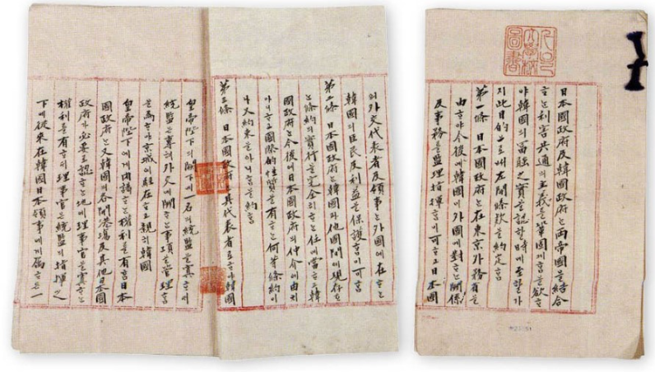
01. 독도의 역사
대일본제국 정부의 조항 中, 대한제국의 독립 및 영토의 보전을 확실히 보장.
일본, 러일전쟁을 대비하여 군사기지 사용권을 규정
일본, 조선의 국외중립 선언을 무효화 일본의 간섭
한국에서의 군사 활동 자유와 경부, 경의선 철도부설권을 일본의 군용 소유
한국을 통치할 수 있는 권력
1904년
- ＇한일의정서’

Slide 2
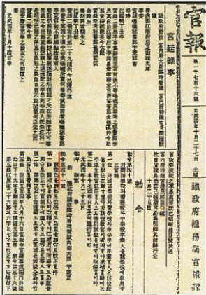
01. 독도의 역사
1905년
- ＇시마네현 고시 제 40호’
일본의 독도 영토 편입을 알리는 내용
일본은 독도는 무주지 주장, 1월 28일에 독도를 시마네현에 편입
2월 22일 현청 게시판, 독도 다케시마
오키섬의 관할 발표
11월17일에 을사늑약 체결 통감부 설치

Slide 3
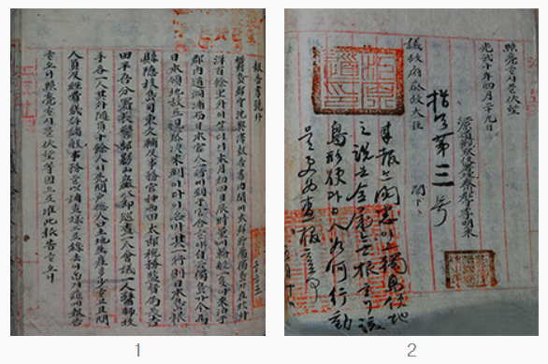
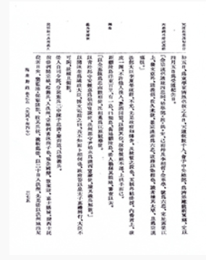
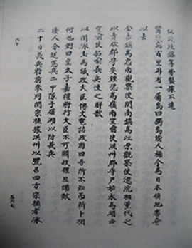
01. 독도의 역사
1906년
시마네현의 관민 조사단 군수, 심흥택에게 독도가 일본의 영토로 편입 강원도 감찰사에보고
4월 29일 지령 독도가 일본의 영토라는 것은 근거 없는 것
“본군 소속 독도” 울도군의 관할
울릉도 바다 동쪽 백리에 떨어진 곳에 울릉도에 속했던 독도를 일본인들이 조사한 내용
5월에 의정부 일본의 독도 영토 편입을 거부
- ＇심흥택 보고서’
- ＇매천야록’ ’오하기문＇

Slide 4
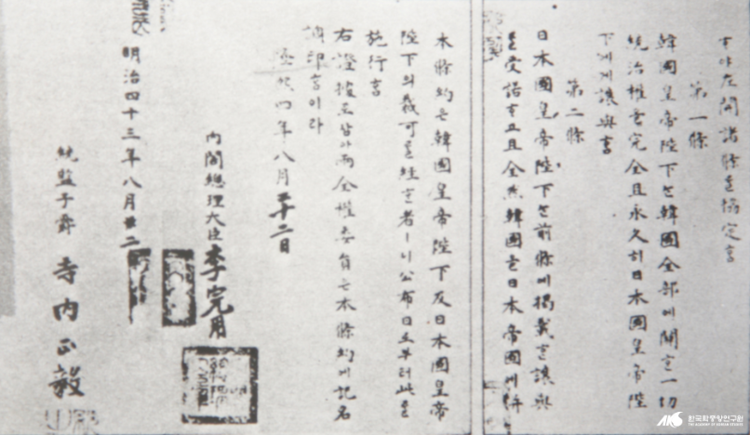
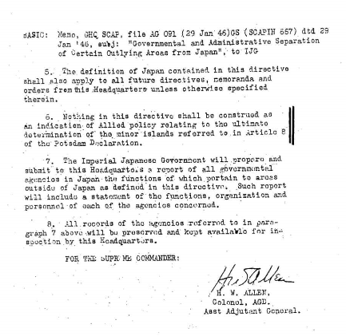
01. 독도의 역사
-＇한일병합조약’
1910년
한국 전체에 관한 통치권 일본에게 넘긴다는 조약 체결
1945년
일제의 패망으로 연합군 최고사령부: 독도가 일본 영토로부터 분리 선언
1946년
1월 29일 일본의 통치 행정 범위에서 독도 제외
6월 22일 일본의 선박 및 일본 12해리 이내 접근 금지
-＇연합국최고사령관의 각서’

Slide 5
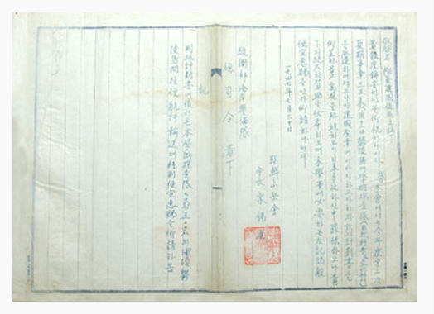
01. 독도의 역사
-＇조선산악회’
1947년
울릉도학술조사대를 파견시키기 위해 통위부 해안경비대 사령에게 선박 요청 공문
1948년
대한민국 정부가 수립
경상북도 울릉군 남면 도동 1번지 주소 등록

Slide 6
01. 독도의 역사
1951년
샌프란시스코 강화조약, 연합국과 일본이 체결한 조약
일본, 한반도에 관한 모든 권리, 권한 포기
을사조약, 합방조약 무효화
법적으로 진정한 광복
1952년
1월 18일 인접해양 주권 대통령 선언 발표
일본, 독도를 한국의 영토로 인정하지 않는 외교문서 보냄

Slide 7
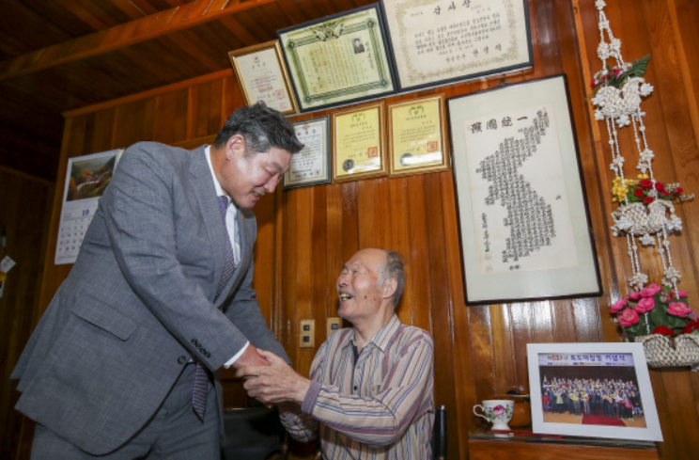
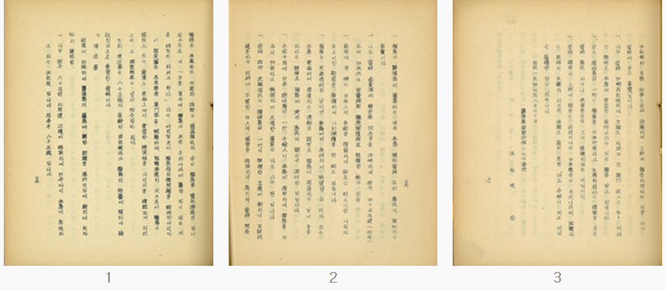
01. 독도의 역사
-’독도의용수비대’ 감사패 전달
1953년
독도의용수비대 조직 창설
33명의 6.25참전 용사들이 의병을 조직 일본의 독도 불법 침입 막음
1955년
‘독도문제개론’ 홍재현의 진술서 내용
독도가 울릉도의 속도
미역채취와 강치포획
- 맑은 날 본도, 독도 관찰 가능
- 일본 세력의 위압, 강제 합병

Slide 8
01. 독도의 역사
1998년
신한일 어업협정 체결 강행
일본, 1월 23일 구 한일 어업협정 일방적 종료
독도, 일본과 한국의 중간수역 해당
한국, 독도 기점 12해리 영해 확보
24해리 수역, 200해리 배타적 경제수역 축소
~
독도 주소의 이름 변경
‘독도이사부길‘, ‘독도안융복길’ 새주소 부여
2008년

Slide 9
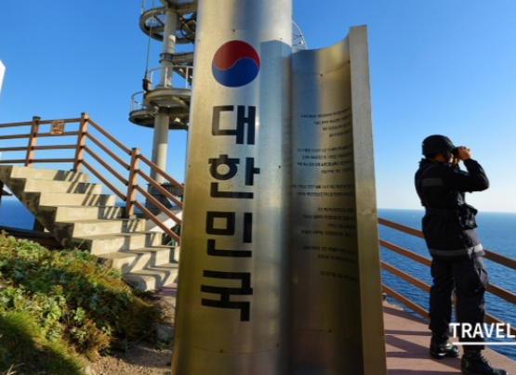
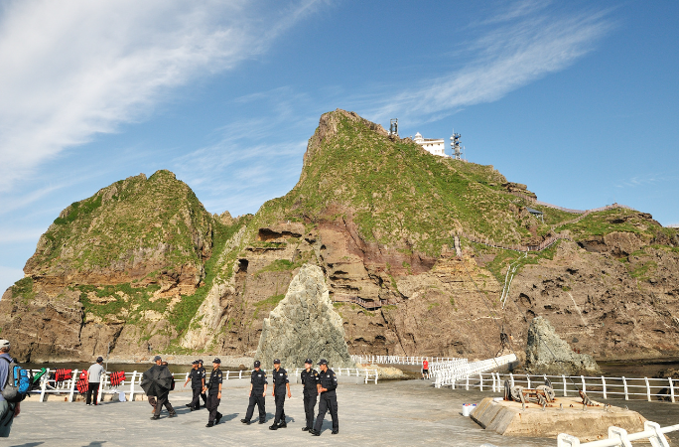
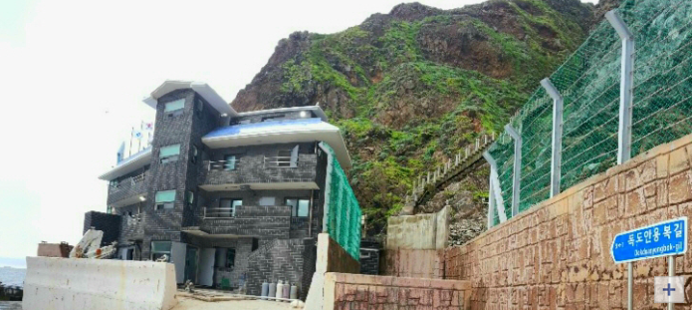
02. 현재 독도는?
2020년 2월 기준
1965년 3월 최종덕 최초 거주
약 40명의 주민 -독도경비대원 35명, 등대관리원 2명, 울릉군청 독도관리사무소 직원 2명 등 거주 중
2005년 동도 입도 선고제 도입 후 현재 약 200만명 독도 방문
독도경비대 숙소, 접안시설, 유인등대, 주민숙소 증축

Slide 10
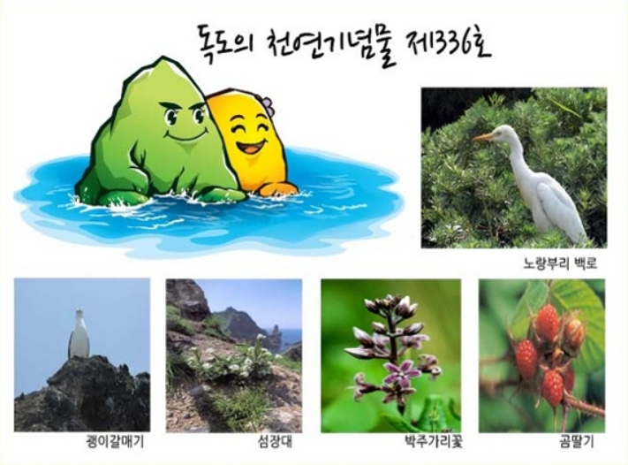

02. 현재 독도는?
우리나라 천연기념물 제 366호
자연환경보전지역
자연생태계 보존 수산자원 이용, 해양과학 연구 추진
10월 25일 독도의 날

Slide 11
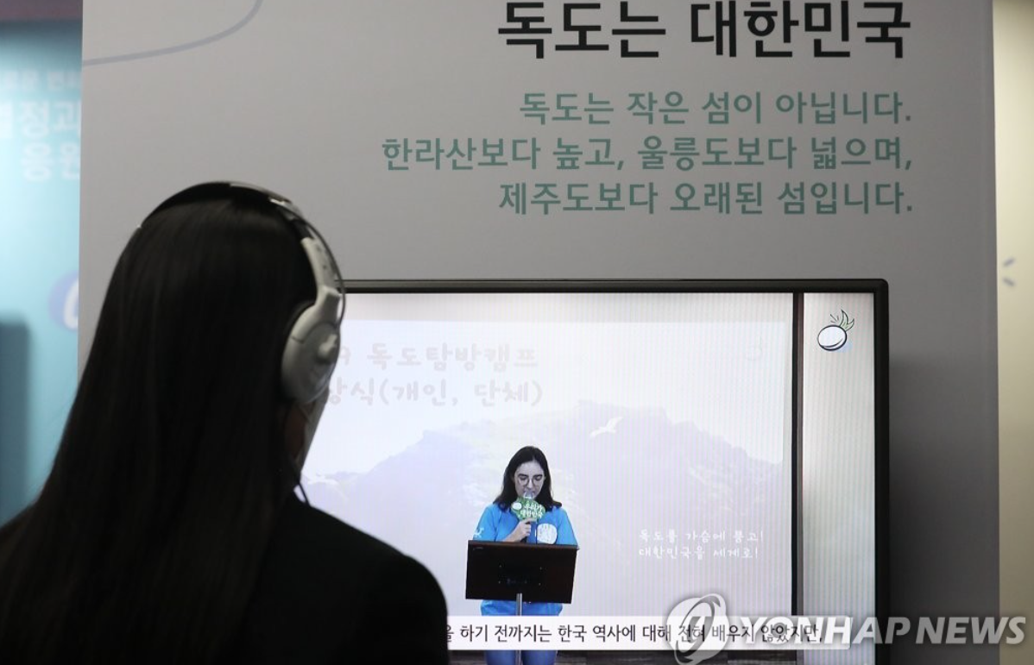


03. 독도를 지키기 위한 노력
독도수비대
강치 캐릭터
교재출시
&
구매 시
이벤트
독도 박물관
*경북 울릉군 울릉읍
위치
*광복 50주년 기념
1995년 건축
*2016년, 경북도 & 해양수산부 기획
*경북도콘텐츠 진흥원 & 픽셀플레넷 공동제작
*완구, 출판, 생활잡화 등
*독도 관련 교육, 연구
교재 출시
*응모자 커피와 케이크 선물

Slide 12
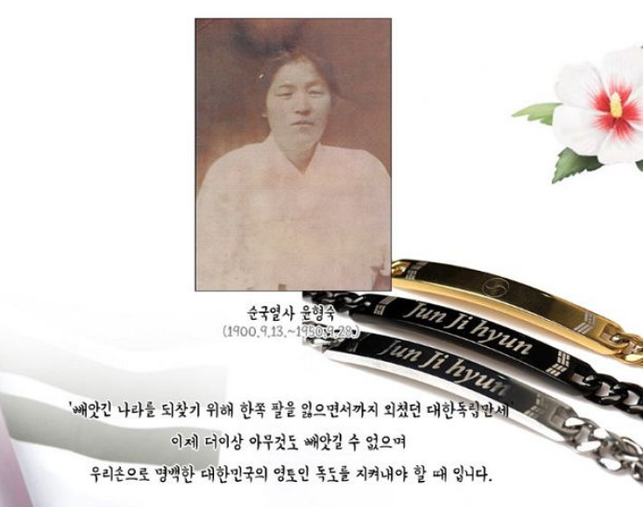
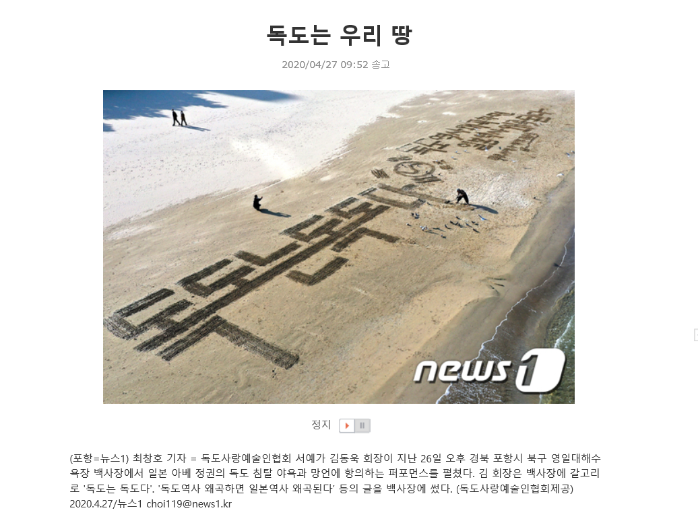
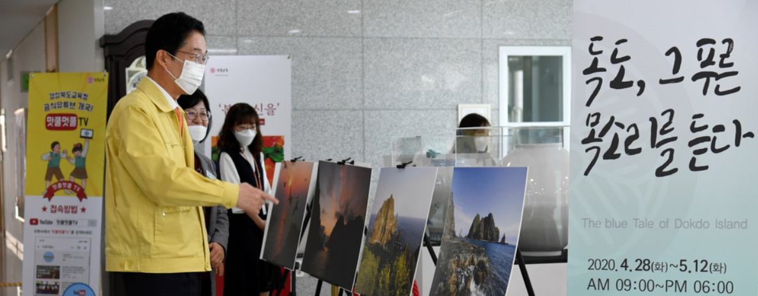
03. 독도를 지키기 위한 노력
독도 팔찌
독도
서예 퍼포먼스
독도 순회 전시회
*영남대 독도재단, 경북도교육청, 대구시교육청 등이 공동주최
*독도관련 지도, 문서, 풍경 등 이미지 자료 30여점 전시
*팔찌를 구매 시
독도협회 자동 기부
*윤형숙 열사
*문구 사용 초대형 행위 예술

Slide 13
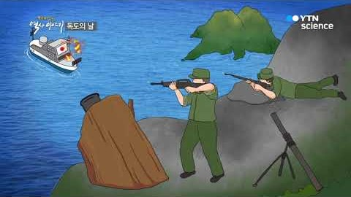
독도는 우리땅
독도는 역사적, 지리적, 국제법상으로 우리 고유의 영토임으로 정부와 국민들이
관심을 가지고 지키기 위해 노력해야한다.

Slide 14
감사합니다.

